Slide 1

VT P3 les 1&2
Groene vrijetijd in de stad

Slide 2
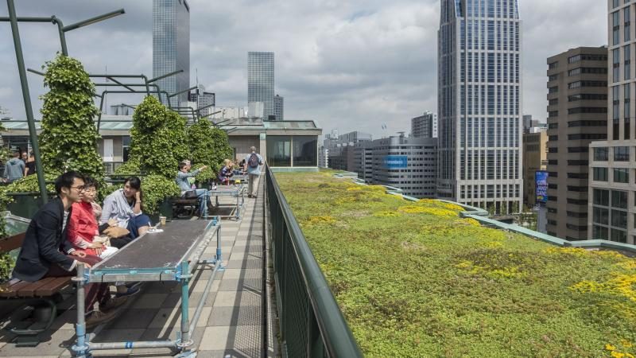
Vandaag
Planning VT doornemen
LA introduceren en beoordeling
Theorie: zo organiseer je een Event van Roel Gritt
Trendrapport
Opdracht trendrapport
Verwerken opdracht en werken aan excursie

Slide 3
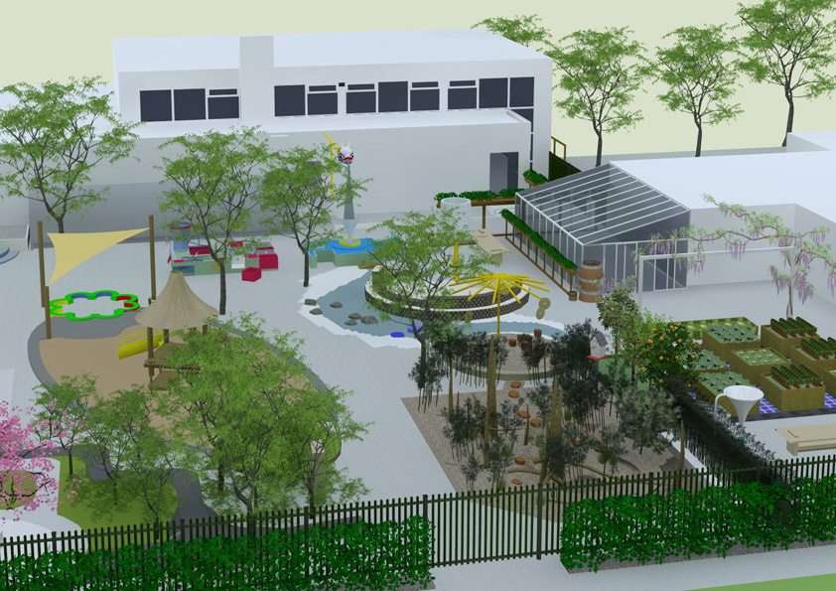
Planning Groene Vrijetijd in de stad
Week 1: intro LA
Week 2: LA doornemen, trendrapport en werken aan excursie
Week 3: Groen en vrijetijd
Week 4: Groen en vrijetijd en duurzaamheid
Week 5: excursie naar Tilburg door vakexpert
Week 6: Excursie in Nijmegen
Week 7: Excursie in Tilburg
Week 8: Herhaling begrippen en evaluatie excursies
Week 9: toetsweek
Week 10: Geen les

Slide 4




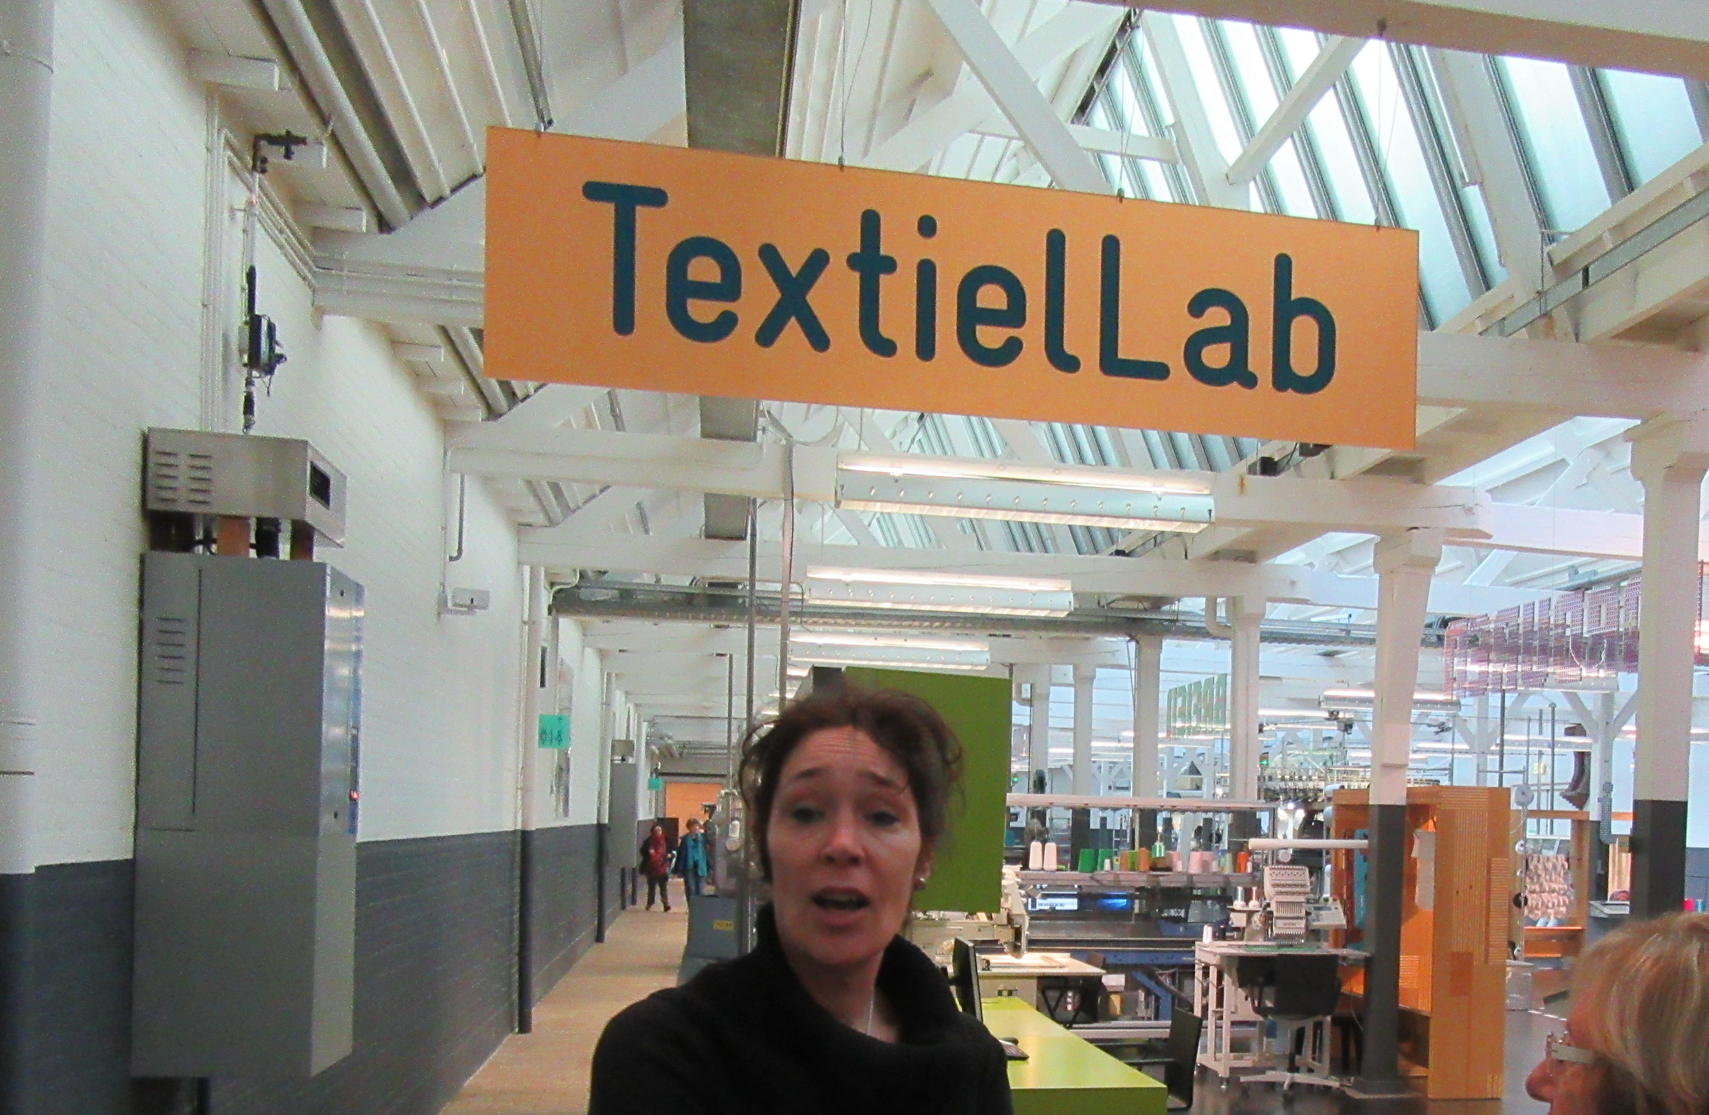





1920_lj3_p3_LA 2 Vrije tijd: 'Groene VT in de stad'
Leerdoelen
Na het maken van dit leerarrangement kun je:
Een excursie bedenken van vrijetijdsbesteding in relatie tot de 'groene' stad.
Kun je je excursie op een overtuigende en creatieve manier invullen zodat het educatief en verrassend is.
Kun je je excursie op een overtuigende manier en op basis van visie op toekomstige vrijetijdsbesteding verantwoorden.
Vervolg leerpad
Draaiboek:
Maak een draaiboek van de excursie dag (4 uur)
Hand-out:
Een hand-out met afbeeldingen en informatie van de activiteiten van de excursie.
Evaluatie excursie:
Gezamenlijk de excursie evalueren,
Bespreken: jouw visie op groene VT in de stad van toekomst
Lever alle producten uit het leerpad in (zie beoordelingsformulier)
Leerproduct
Een complete excursie naar de stad (Nijmegen/ Tilburg)
Leerpad
Bekijk/ onderzoek de vrijetijdsbesteding van de stad Nijmegen/ Tilburg
Bedenk 3 ideeën voor de excursie in het thema groene VT in de stad
Concept:
Werk 1 idee uit op onderstaande punten:
Potentie: wat zijn de sterke punten en mogelijkheden?
Effort: welke inspanning kost het om het concept te realiseren?
Risico: wat zijn de zwakke punten, wat kan er misgaan?
Gevoel: waarom loop je warm voor dit idee?
Sector: wat is de meerwaarde van het idee mbt de leisuresector?
Context: Wat is de meerwaarde van dit idee mbt de begrippen trends en ontwikkelingen van vrijetijdsbesteding (groen, duurzaamheid, toekomst denk aan 2050...)
Benoem de doelstelling van je voorstel / idee.
Bedenk een passend concept en licht dit toe.
Benoem duidelijk de kracht van jullie idee.
Benoem ook de risico’s van jullie idee en bedenk hiervoor mogelijke oplossingen.
Samenwerken
Je maakt deze opdracht samen met de andere studenten VT eigen locatie
Excursie naar Tilburg en Nijmegen georganiseerd
door VT studenten Tilburg en Nijmegen
Plaats het groepsproduct op de VLC
Feedback moment in de klas
Deadline versie 1: Bespreken in de klas in week 4
Deadline versie 2: woensdag 1 april 2020
Bijeenkomsten
Expertlessen vrije tijd
Gastles
Excursie Tilburg in wk 5 op:.................
Excursie Studenten VT in Nijmegen in wk 6 op:........
Excursie studenten VT in Tilburg in wk 7 op:........
Bronnen
Beoordelingsformulier op de VLC.
Bronnen VLC
Eigen bronnen

Slide 5
Afstemmen Excursies
Week 5 naar Tilburg: vrijdag 13 maart van 10:00 – 13:00
Week 6 in Nijmegen: vrijdag 20 maart van…….
Week 7 naar Tilburg: vrijdag 27 maart van……..

Slide 6

Theorie: ‘Zo organiseer je een event’ van Roel Grit
‘Het organiseren van een evenement is een enorme uitdaging. Aan het organiseren kun je veel plezier beleven en het geeft ook voldoening als het event een succes is en iedereen tevreden is.’
Jaarlijks zeer veel uiteenlopende evenementen georganiseerd,
Verschillende redenen: commercieel doel, op de voorgrond willen plaatsen, organisatie levend willen houden of cultuur en kennis te verspreiden.
Soorten events: indelen in doel, winstoogmerk, interne of externe opdrachtgever, besloten of een publieksevenement en naar grootte. (blz 9)
Jij als organisator
Welke competenties heb je nodig als eventorganisator?
Ben jij competent genoeg als eventorganisator?
Inkijkexemplaar!
https://www.managementboek.nl/code/inkijkexemplaar/9789001868796/zo-organiseer-je-een-event-roel-grit.pdf
Zoeken en bewaren in mapje om door te lezen voor je opdracht.

Slide 7
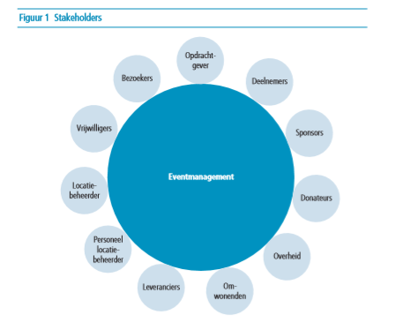
Theorie: ‘Zo organiseer je een event’ van Roel Grit
Wie zijn de betrokkenen?
Stakeholders: persoon, bedrijf of een groep mensen die direct en indirect betrokken zijn bij je evenement.

Slide 8
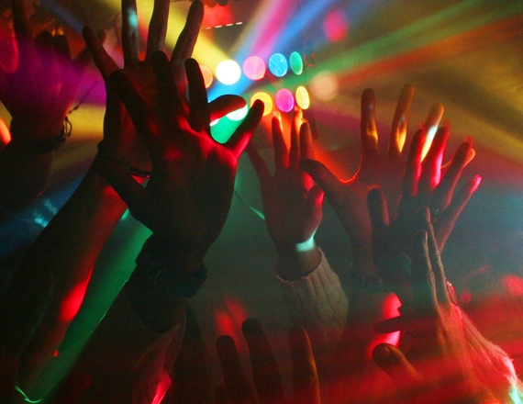
Waarover ga je een event organiseren?
Je bepaalt zelf het onderwerp,
Een opdrachtgever bepaalt het onderwerp,
Je docent bepaalt het onderwerp,
Een event organiseren in je werk
Een echt event organiseren of eerst oefenen?

Slide 9
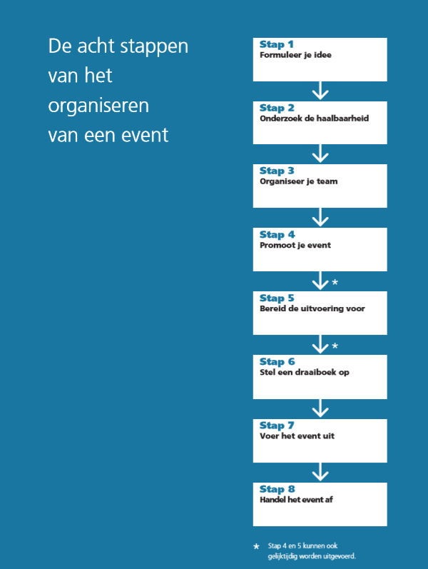
Theorie uitleg Stap 1 uit: zo organiseer je een Event, Roel Grit
Door verslag te maken adhv Stap 1 uit: Zo organiseer je een event, Roel Grit.
Stap 1: Formuleer je idee
Je formuleert je idee en zorgt dat je duidelijk beeld krijgt voor wie je een evenement wilt organiseren
Deze stap is afgerond als je een voorlopige begroting en een programma hebt opgesteld
Waarin hoofdlijnen zijn vastgelegd
Wat, wie, welk tijdstip en welke plaats organiseren.

Slide 10
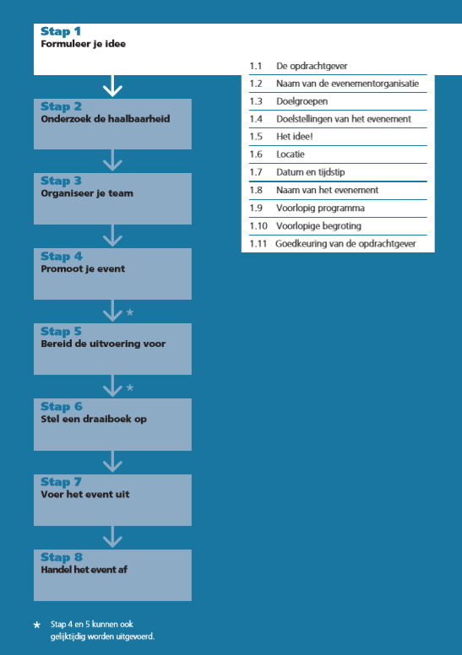
Stap 1: formuleer je idee
Wat is de aanleiding voor de organisatie van je evenement?
Wie gaat het organiseren?
Wie is je doelgroep (en)?
Wat wil je bereiken?
Wat is je thema?
Welke uitstraling moet je evenement hebben?
Wat voor een soort evenement ga je organiseren?
(blz 19 – 30 doornemen)_

Slide 11

Brainstorm
Creativiteit belangrijke rol,
Zoveel mogelijk ideeën genereren,
Geen vooroordelen of kritiek hebben,
Opdracht:
Pak een vel papier en maak een mindmap of een ABC
Ga in je groepje brainstormen over hoe en wat excursie Nijmegen

Slide 12
Zoeken naar informatie Big6 methode
Definieer de zoekopdracht,
Kies een zoekstrategie,
Spoor informatie op en vind de informatie,
Selecteren van informatie,
Ordenen en combineer de informatie,
Evalueer
Opdracht:
Beschrijf je idee voor je evenement,
Bespreek dit met je opdrachtgever,

Slide 13
Verder met stap 1
Bepaal de locatie van je event,
Datum en tijdstip,
Naam van je evenement,
Voorlopig programma,
Voorlopige begroting,
Denk ook aan het weer….plan b?
Opdracht:
Ga dit in je groepje verder uitwerken.
Werk stap 1 uit tot een voorlopig programma plus een voorlopige begroting. Volgende week pitchen!

Slide 14
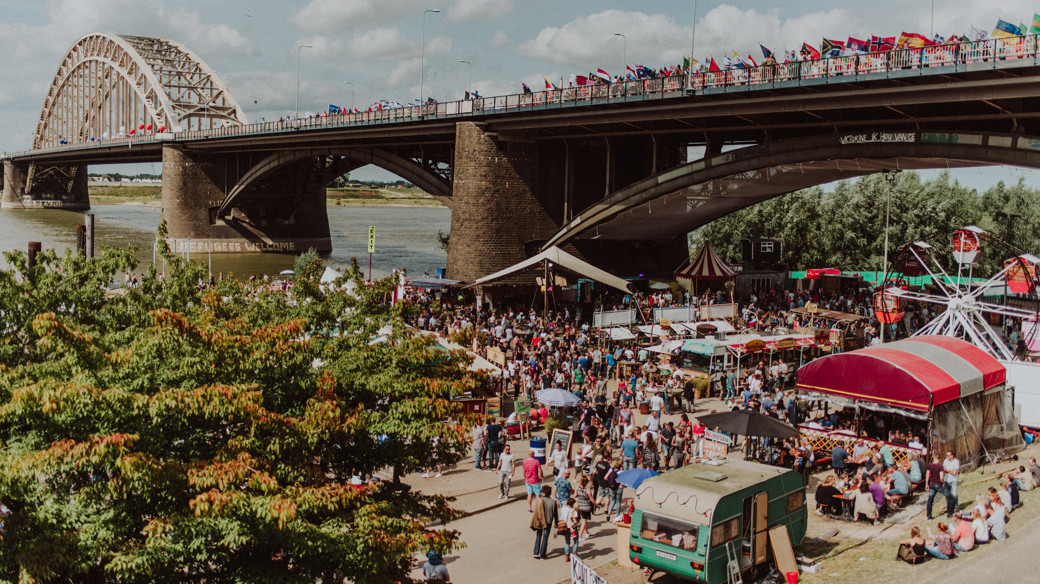
Input Visie document vanuit Vrijetijd
Groene vrijetijd in de stad

Slide 15

Een Slimme stad pdf introduceren
https://future-city.nl/smartstedenbouw/

Slide 16
Trendrapport
Open de link in jullie eteams vrijetijd: trendrapport
Kies 3 trends uit trendrapport NRIT
Voorspel deze 3 trends naar het jaar 2050 – 2150 en misschien wel 2500.
Doe dit door een trendrapport uit 2001 te zoeken en te kijken naar wat ze toen voor nu bedacht hadden.
(filmpje mobiele telefoon kpn 1999 als voorbeeld) https://www.youtube.com/watch?v=MbCNViY-yhQ
Bekijk de links uit document: links ter ondersteuning (zie teamsmap)

Slide 17
Werken aan LA en excursies
Pak je beoordelingsformulier erbij en ga aan de slag samen.

